Slide 1

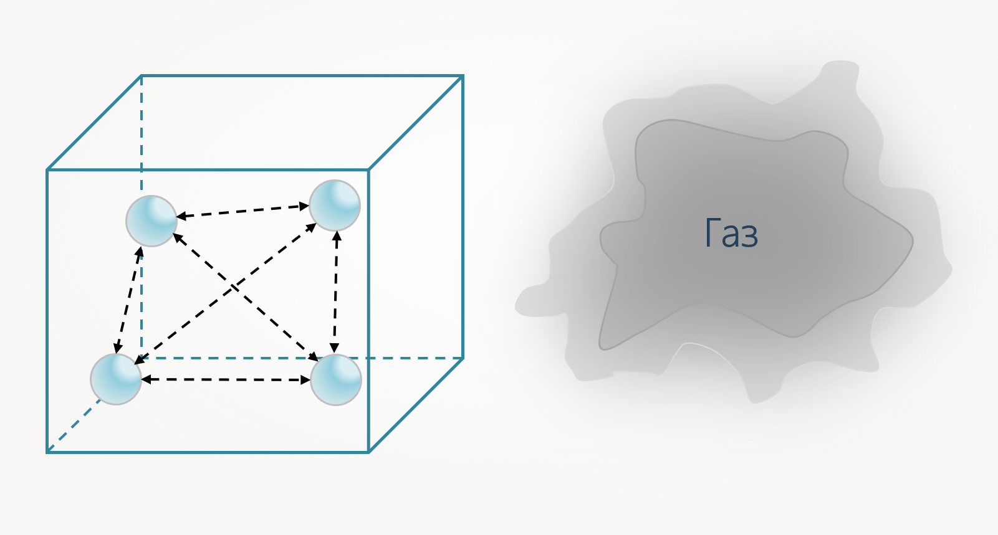
Модель ідеального газу.Основне рівняння МКТ ідеального газу
28.01.2022р.

Slide 2
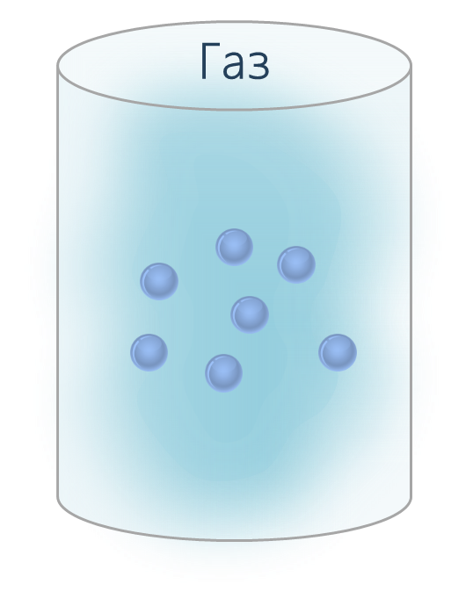

Проблемні запитання
Поведінку макроскопічних тіл описують:
Мікроскопічними параметрами
Макроскопічними параметрами
Що це за параметри і як вони пов’язані?

Slide 3
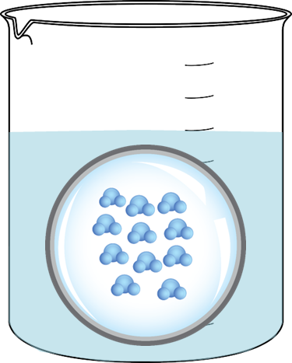
Мікроскопічні і макроскопічні параметри
Мікроскопічні параметри – це фізичні величини, які характеризують властивості та поведінку окремих мікрочастинок речовини
Маси молекул
Швидкості молекул
Концентрація молекул

Slide 4

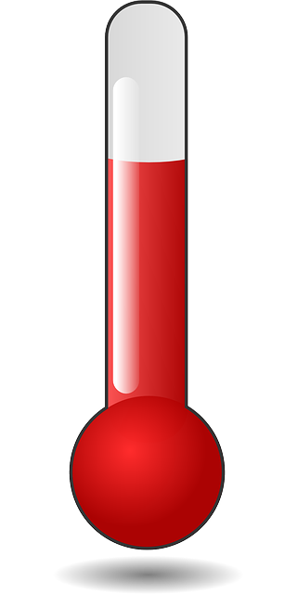
Мікроскопічні і макроскопічні параметри
Макроскопічні параметрами – це фізичні величини, які характеризують властивості та поведінку макроскопічних тіл без урахування їх молекулярної будови
Об’єм
Тиск
Температура

Slide 5
Мікроскопічні і макроскопічні параметри
Основне завдання МКТ:
Встановити зв’язок між макроскопічними і мікроскопічними параметрами речовини й, виходячи з цього, знайти рівняння стану даної речовини

Slide 6
Ідеальний газ
Ідеальний газ – це фізична модель газу, молекули якого:
приймають за матеріальні точки
не взаємодіють одна з одною на відстані
Ідеальний газ
пружно взаємодіють у моменти зіткнення

Slide 7



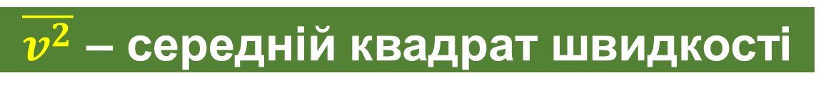
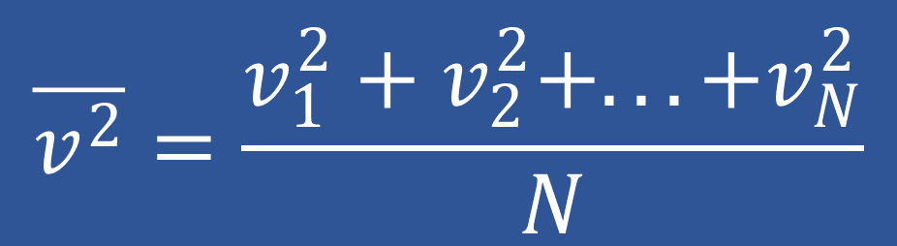
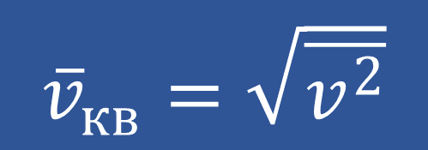
Середня квадратична швидкість руху молекул
Газ
Чи є сенс:
розглядати рух кожної окремої молекули?
встановлювати швидкість її руху в даний момент часу?
$$\overline{v^{2}}=\frac{v_{1}^{2}+v_{2}^{2}+...+v_{N}^{2}}{N}$$
Середня квадратична швидкість руху молекул:
$\overline{v^{2}}$ – середній квадрат швидкості
$${\overline{v}}_{кв}=\sqrt{\overline{v^{2}}}$$
$N$ – число молекул
$v_{1}, v_{2}, …, v_{N}$ – швидкості молекул

Slide 8
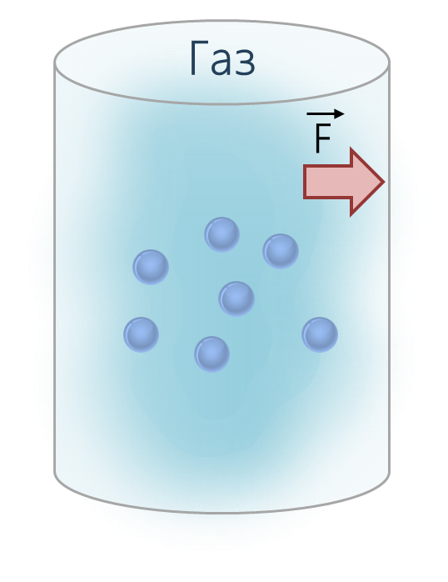
Основне рівняння МКТ ідеального газу
Чим швидше рухаються молекули газу
Чим більшою є маса цих молекул
Тим більшою буде сила їх ударів
Тим більший тиск створюватиме газ

Slide 9
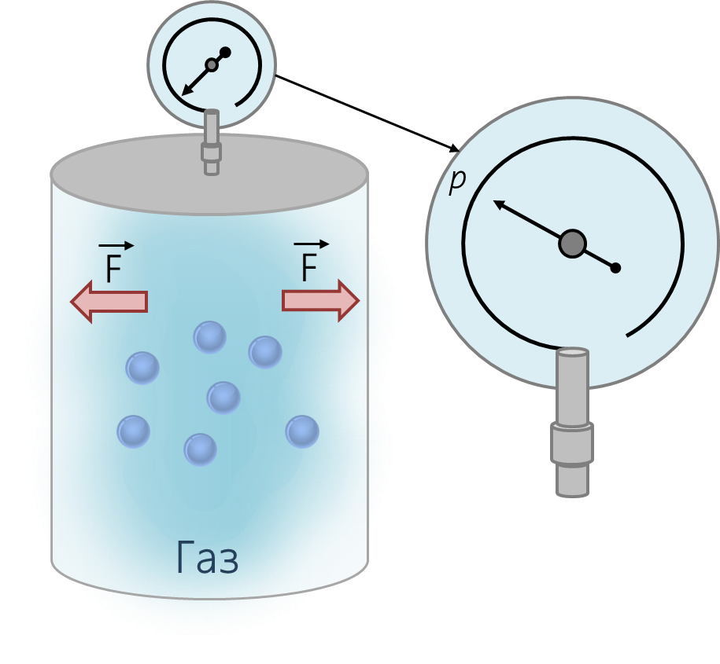



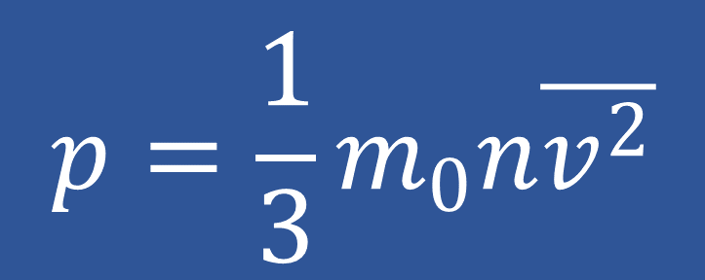

Основне рівняння МКТ ідеального газу
Основне рівняння МКТ ідеального газу
$$p=\frac{1}{3}m_{0}n\overline{v^{2}}$$
$p$ – тиск ідеального газу
$m_{0}$ – маса однієї молекули газу
$n$ – концентрація молекул
$\overline{v^{2}}$ – середнє значення квадрата швидкості молекул

Slide 10
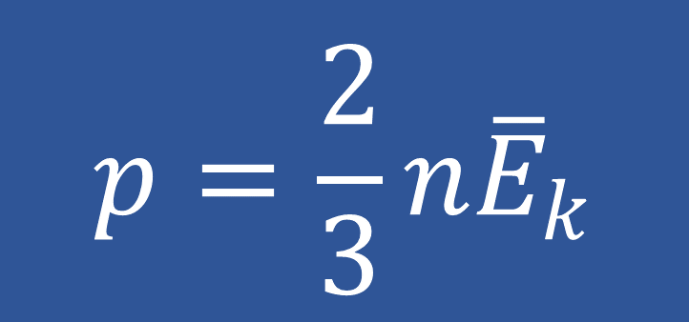
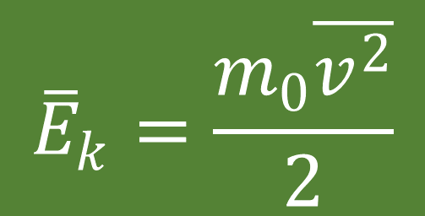
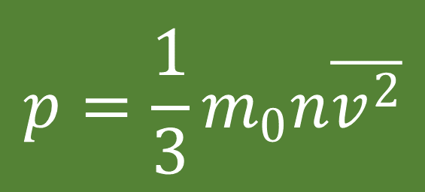
Основне рівняння МКТ ідеального газу
Зв'язок тиску з середньою кінетичною енергією молекули
$$p=\frac{1}{3}m_{0}n\overline{v^{2}}$$
$${\overline{E}}_{k}=\frac{m_{0}\overline{v^{2}}}{2}$$
$$p=\frac{2}{3}n{\overline{E}}_{k}$$

Slide 11
Розв'язування задач
1. Під яким тиском знаходиться газ в посудині, якщо середня квадратична швидкість його молекул 10³ м/с, концентрація молекул 3ꞏ10²⁵ м^{–3}, а маса кожної молекули 5ꞏ10^{–26} кг?

Slide 12
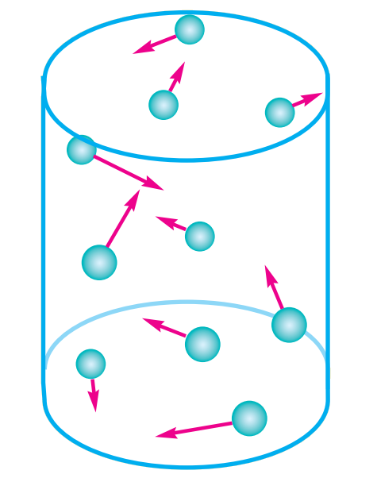
Розв'язування задач
2. Визначте тиск газу, якщо його густина дорівнює 0,6 кг/м³, а середня квадратична швидкість руху його молекул становить 400 м/с.

Slide 13
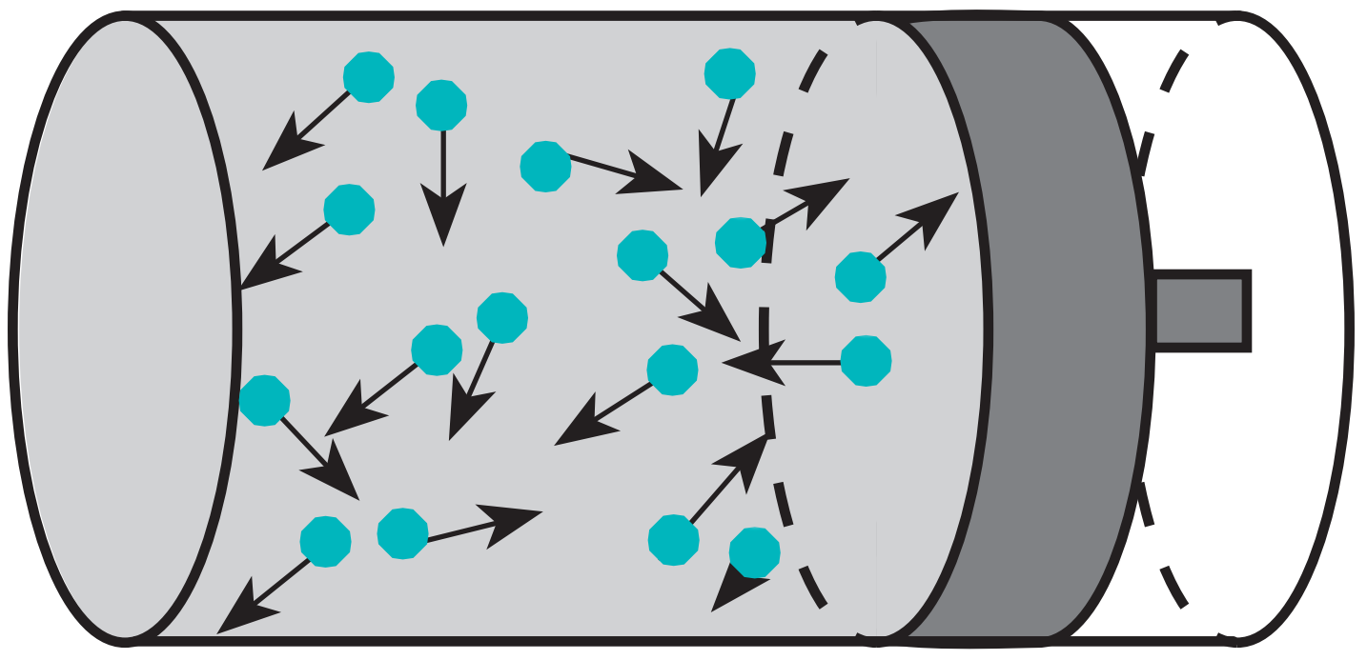
Розв'язування задач
3. Тиск газу дорівнює 80 кПа, а концентрація його молекул 2ꞏ10²⁵ м^{–3}. Визначте середню кінетичну енергію поступального руху молекул газу.

Slide 14
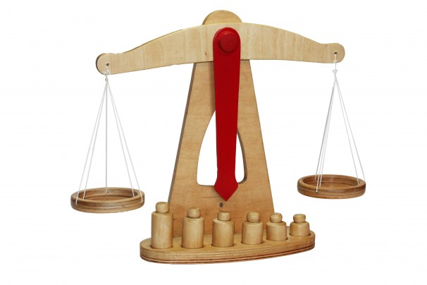
Розв'язування задач
4. На терезах зрівноважено два однакових закритих балони: перший із киснем, а другий з азотом. Тиск газів однаковий. Порівняйте середні квадратичні швидкості руху молекул кисню та азоту.

Slide 15
Запитання для закріплення вивченого
1. Дайте означення макроскопічних і мікроскопічних параметрів. Наведіть приклади.
2. Дайте означення ідеального газу.
3. Що таке середній квадрат швидкості руху молекул? середня квадратична швидкість руху молекул?

Slide 16
4. Чому газ тисне на стінки посудини?
5. Які параметри пов’язує основне рівняння МКТ ідеального газу? Запишіть це рівняння.
6. Яким співвідношенням пов’язані тиск і середня кінетична енергія поступального руху молекул ідеального газу?
тиск і густина ідеального газу?

Slide 17
Домашнє завдання
Опрацювати § 28,
Вправа № 28 (2, 4)

